Slide 1
linguistiC@SE
Interface web et Base de donnees

Slide 2
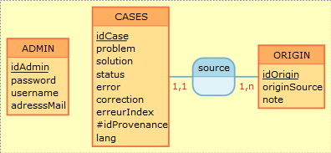
BASE DE DONNEES

Slide 3

CASES

Slide 4

Origine
originSource: nom de l’origine ( EX: wikopaco)

Slide 5
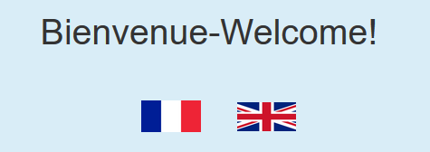
Interface web multilingue

Slide 6
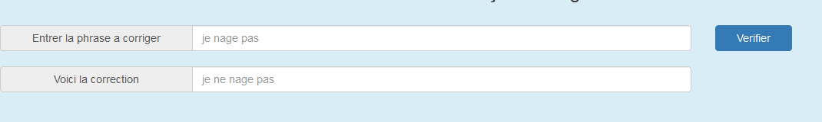


Formulaire de verification
=>
Si “bon” page refresh
Si non le bouton Incorrect déclenche une autre formulaire

Slide 7
Formulaire de correction par utilisateur
Utilisateur peut proposer sa propre correction.
Cette nouvelle correction + Le probleme sera stockee dans la base de données. Dans quelle stable?

Slide 8
Login Admin
Insertion dans la base des cas des fichier csv
Droit: validee les problemes + les solutions proposes par les users

Slide 9
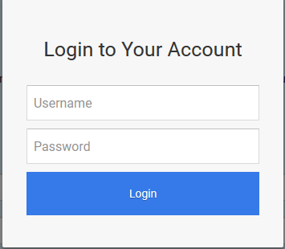
Identification Admin
Pop up
Il n’y a pas d’inscription.

Slide 10
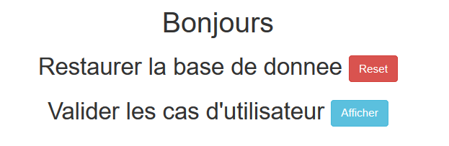
Validation par Admin
Affiche tous les problemes et les solutions de la tables CASES avec status “en attente ou false”
Si ok change status en TRUE

